Slide 1
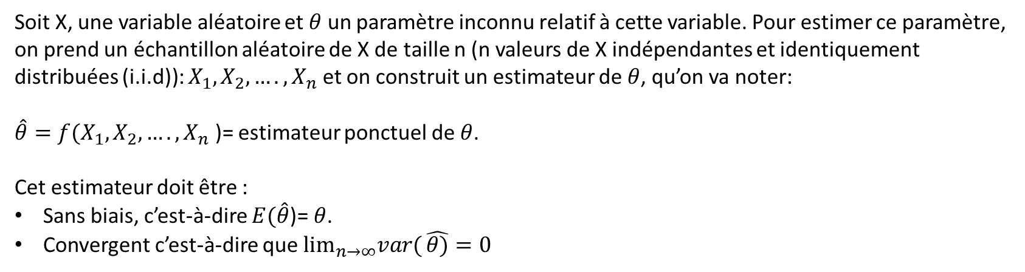
Méthodes d’estimation
Soit X, une variable aléatoire et $θ$ un paramètre inconnu relatif à cette variable. Pour estimer ce paramètre, on prend un échantillon aléatoire de X de taille n (n valeurs de X indépendantes et identiquement distribuées (i.i.d)): $X_{1},X_{2},….,X_{n}$ et on construit un estimateur de $θ$, qu’on va noter:
$\hat{θ}=f(X_{1},X_{2},….,X_{n}$ )= estimateur ponctuel de $θ$.
Cet estimateur doit être :
Sans biais, c’est-à-dire $E(\hat{θ}$)= $θ$.
Convergent c’est-à-dire que $\lim_{n→∞}var({\hat{θ)}=0}$

Slide 2
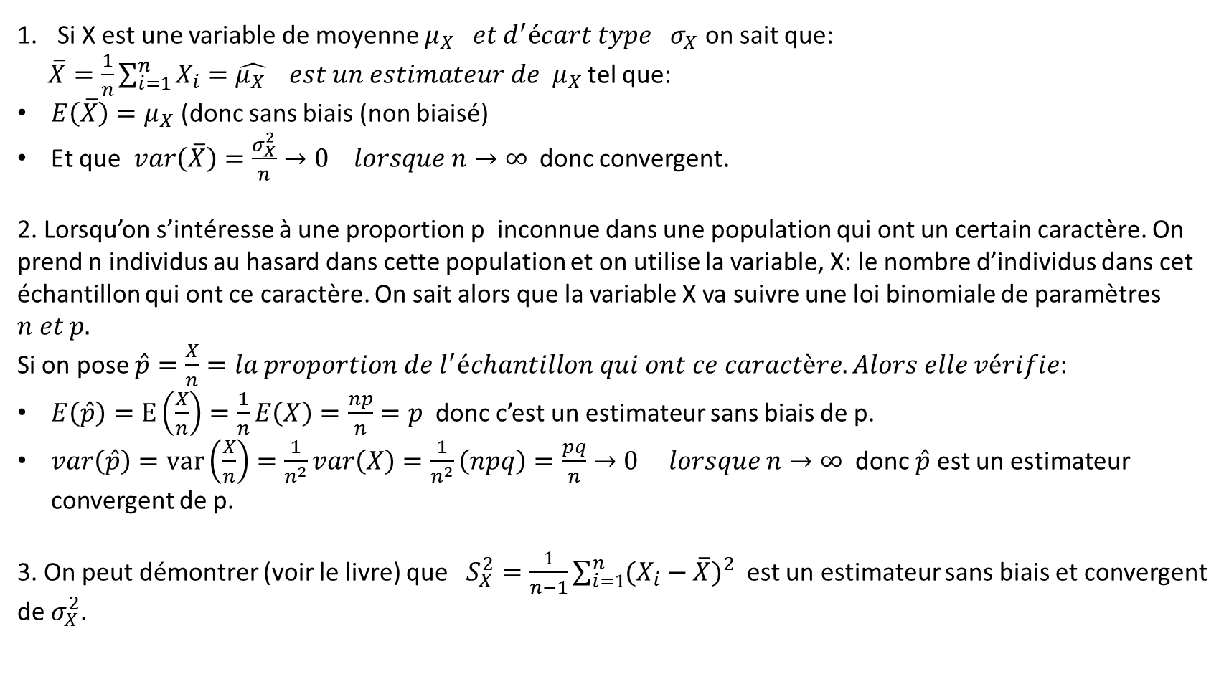
Exemples
Si X est une variable de moyenne $μ_{X} et d^{′}écart type σ_{X}$ on sait que:
$\overline{X}=\frac{1}{n}\sum_{i=1}^{n}{X_{i}=\hat{μ_{X} } est un estimateur de }$ $μ_{X}$ tel que:
$E\left(\overline{X}\right)=μ_{X}$ (donc sans biais (non biaisé)
Et que $var\left(\overline{X}\right)=\frac{σ_{X}^{2}}{n}→0 lorsque n→∞$ donc convergent.
2. Lorsqu’on s’intéresse à une proportion p inconnue dans une population qui ont un certain caractère. On prend n individus au hasard dans cette population et on utilise la variable, X: le nombre d’individus dans cet échantillon qui ont ce caractère. On sait alors que la variable X va suivre une loi binomiale de paramètres $n et p.$
Si on pose $\hat{p}=\frac{X}{n}=la proportion de l^{′}échantillon qui ont ce caractère. Alors elle vérifie:$
$E\left(\hat{p}\right)=E\left(\frac{X}{n}\right)=\frac{1}{n}E\left(X\right)=\frac{np}{n}=p$ donc c’est un estimateur sans biais de p.
$var\left(\hat{p}\right)=var\left(\frac{X}{n}\right)=\frac{1}{n^{2}}var\left(X\right)=\frac{1}{n^{2}}\left(npq\right)=\frac{pq}{n}→0 lorsque n→∞$ donc $\hat{p}$ est un estimateur convergent de p.
3. On peut démontrer (voir le livre) que $S_{X}^{2}=\frac{1}{n−1}\sum_{i=1}^{n}{{(X_{i}−\overline{X})}^{2}}$ est un estimateur sans biais et convergent de $σ_{X}^{2}.$

Slide 3
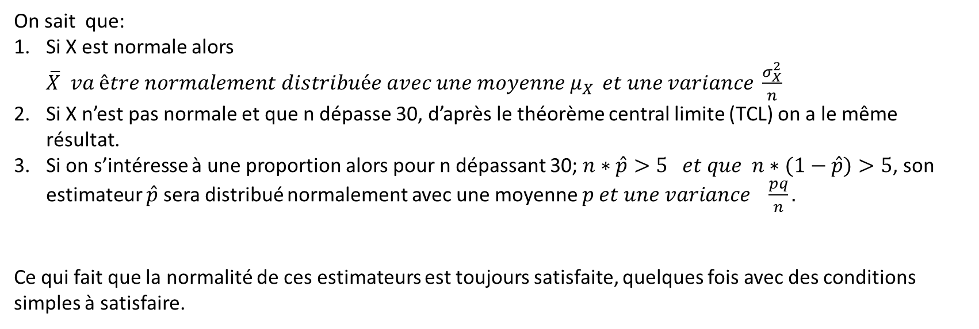
La distribution des estimateurs échantillonnaux
On sait que:
Si X est normale alors $\overline{X} va être normalement distribuée avec une moyenne μ_{X } et une variance \frac{σ_{X}^{2}}{n}$
Si X n’est pas normale et que n dépasse 30, d’après le théorème central limite (TCL) on a le même résultat.
Si on s’intéresse à une proportion alors pour n dépassant 30; $n∗\hat{p}>5 et que n∗(1−\hat{p})>5$, son estimateur $\hat{p}$ sera distribué normalement avec une moyenne $p et une variance \frac{pq}{n}.$
Ce qui fait que la normalité de ces estimateurs est toujours satisfaite, quelques fois avec des conditions simples à satisfaire.

Slide 4
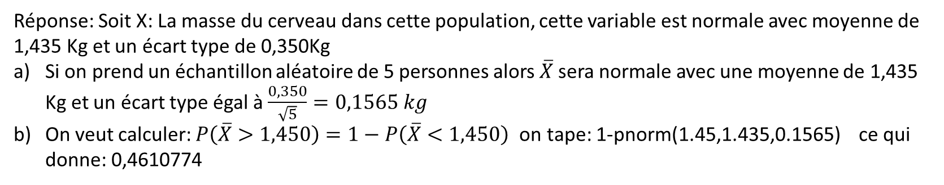
Exemple1: La masse du cerveau des individus d’une certaine population est distribuée normalement avec une moyenne de 1,435 kg et un écart-type de 0,350 kg. a) Déterminez la distribution (forme et valeurs de ses paramètres) de la masse moyenne des cerveaux d’un échantillon aléatoire de cinq personnes choisies dans cette population. b) Quelle est la probabilité que la masse moyenne des cerveaux d’un tel échantillon dépasse 1,450 kg ?
Réponse: Soit X: La masse du cerveau dans cette population, cette variable est normale avec moyenne de 1,435 Kg et un écart type de 0,350Kg
Si on prend un échantillon aléatoire de 5 personnes alors $\overline{X}$sera normale avec une moyenne de 1,435 Kg et un écart type égal à $\frac{0,350}{\sqrt{5}}=0,1565 kg$
On veut calculer: $P\left(\overline{X}>1,450\right)=1−P\left(\overline{X}<1,450\right)$ on tape: 1-pnorm(1.45,1.435,0.1565) ce qui donne: 0,4610774

Slide 5
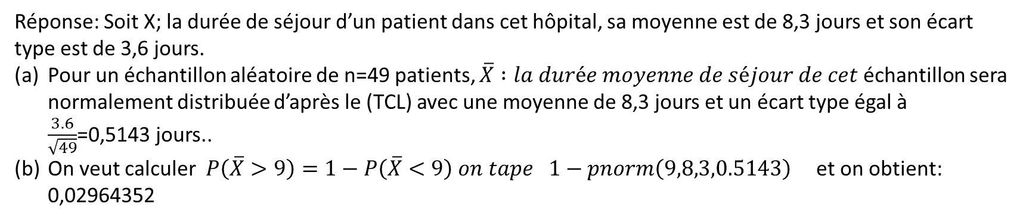
Exemple 2: Dans un grand hôpital, la durée de séjour des patients est distribuée avec une moyenne de 8,3 jours et un écart-type de 3,6 jours. a) Caractérisez la distribution de la durée de séjour moyenne d’un échantillon aléatoire de 49 patients. b) Déterminez la probabilité que la durée de séjour moyenne d’un tel échantillon dépasse 9 jours.
Réponse: Soit X; la durée de séjour d’un patient dans cet hôpital, sa moyenne est de 8,3 jours et son écart type est de 3,6 jours.
Pour un échantillon aléatoire de n=49 patients, $\overline{X} :la durée moyenne de séjour de cet$échantillon sera normalement distribuée d’après le (TCL) avec une moyenne de 8,3 jours et un écart type égal à $\frac{3.6}{\sqrt{49}}$=0,5143 jours..
On veut calculer $P\left(\overline{X}>9\right)=1−P\left(\overline{X}<9\right) on tape 1−pnorm\left(9,8,3,0.5143\right)$ et on obtient: 0,02964352

Slide 6
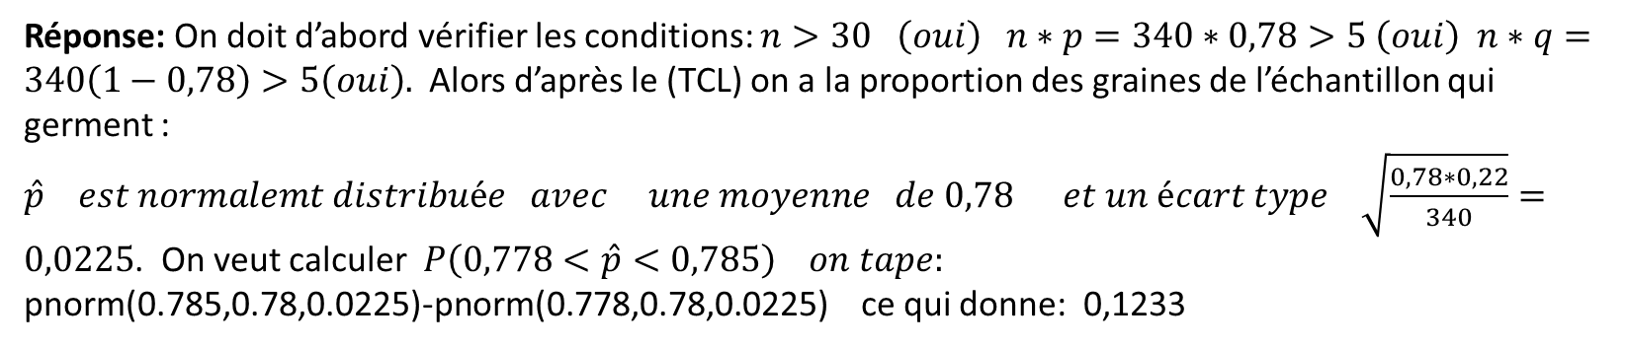
Exemple 3: On suppose que 78 % des graines d’un certain type de blé germent. Si on sélectionne au hasard 340 graines de ce type de blé, quelle est la probabilité que la proportion de graines de cet échantillon qui germera soit comprise entre 77,8 % et 78,5 % ?
Réponse: On doit d’abord vérifier les conditions: $n>30 \left(oui\right) n∗p=340∗0,78>5 \left(oui\right) n∗q=340\left(1−0,78\right)>5\left(oui\right).$ Alors d’après le (TCL) on a la proportion des graines de l’échantillon qui germent : $\hat{p} est normalemt distribuée avec une moyenne de 0,78 et un écart type \sqrt{\frac{0,78∗0,22}{340}}=0,0225$. On veut calculer $P\left(0,778<\hat{p}<0,785\right) on tape:$
pnorm(0.785,0.78,0.0225)-pnorm(0.778,0.78,0.0225) ce qui donne: 0,1233

Slide 7
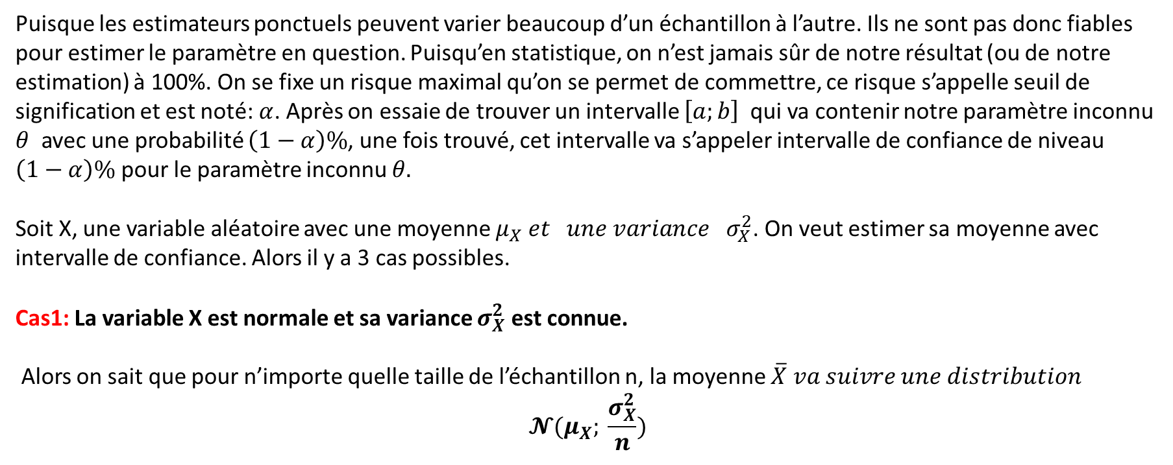
Estimation par intervalle de confiance.
Puisque les estimateurs ponctuels peuvent varier beaucoup d’un échantillon à l’autre. Ils ne sont pas donc fiables pour estimer le paramètre en question. Puisqu’en statistique, on n’est jamais sûr de notre résultat (ou de notre estimation) à 100%. On se fixe un risque maximal qu’on se permet de commettre, ce risque s’appelle seuil de signification et est noté: $α$. Après on essaie de trouver un intervalle $\left[a;b\right]$ qui va contenir notre paramètre inconnu $θ$ avec une probabilité $\left(1−α\right)\%$, une fois trouvé, cet intervalle va s’appeler intervalle de confiance de niveau $\left(1−α\right)\%$ pour le paramètre inconnu $θ.$
Soit X, une variable aléatoire avec une moyenne $μ_{X} et une variance σ_{X}^{2}$. On veut estimer sa moyenne avec intervalle de confiance. Alors il y a 3 cas possibles.
Cas1: La variable X est normale et sa variance $σ_{X}^{2}$ est connue.
Alors on sait que pour n’importe quelle taille de l’échantillon n, la moyenne $\overline{X} va suivre une distribution$
$$𝓝(μ_{X}; \frac{σ_{X}^{2}}{n})$$

Slide 8
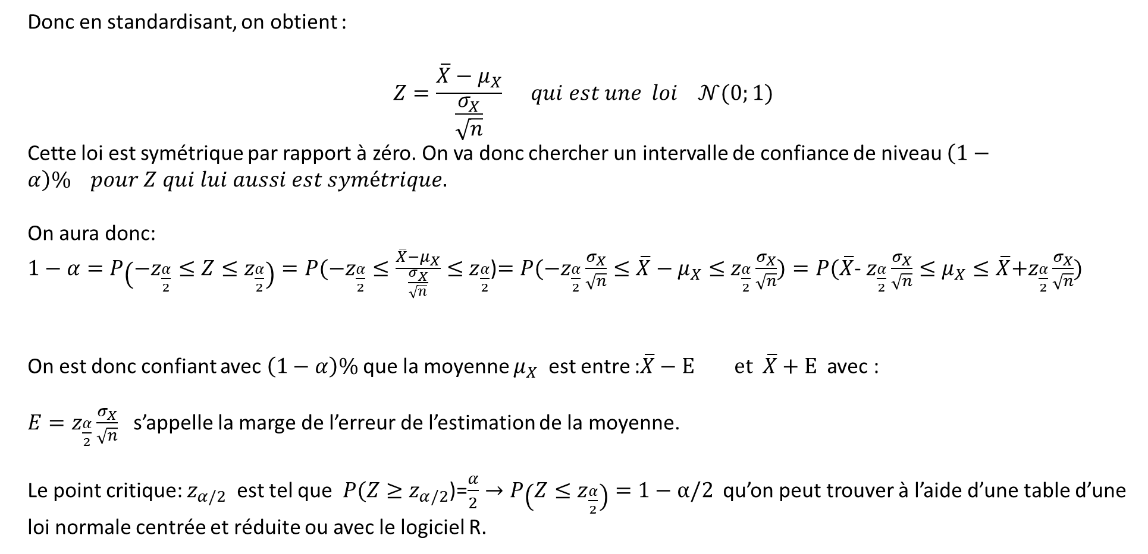
Donc en standardisant, on obtient :
$$Z=\frac{\overline{X}−μ_{X}}{\frac{σ_{X}}{\sqrt{n}}} qui est une loi 𝒩(0;1)$$
Cette loi est symétrique par rapport à zéro. On va donc chercher un intervalle de confiance de niveau $\left(1−α\right)\% pour Z qui lui aussi est symétrique.$
On aura donc:
$1−α=P\left(−z_{\frac{α}{2}}≤Z≤z_{\frac{α}{2}}\right)=P(−z_{\frac{α}{2}}≤\frac{\overline{X}−μ_{X}}{\frac{σ_{X}}{\sqrt{n}}}≤$ $z_{\frac{α}{2}}$)$=P(−z_{\frac{α}{2}}\frac{σ_{X}}{\sqrt{n}}≤\overline{X}−μ_{X}≤$ $z_{\frac{α}{2}}\frac{σ_{X}}{\sqrt{n}})=P(\overline{X}$- $z_{\frac{α}{2}}\frac{σ_{X}}{\sqrt{n}}≤μ_{X}≤\overline{X}\text{+}z_{\frac{α}{2}}\frac{σ_{X}}{\sqrt{n}})$
On est donc confiant avec $\left(1−α\right)\%$que la moyenne $μ_{X}$ est entre :$\overline{X}−E et \overline{X}+E$ avec :
$E=z_{\frac{α}{2}}\frac{σ_{X}}{\sqrt{n}}$ s’appelle la marge de l’erreur de l’estimation de la moyenne.
Le point critique: $z_{α/2}$ est tel que $P(Z≥z_{α/2}$)=$\frac{α}{2}→P\left(Z≤z_{\frac{α}{2}}\right)=1−α/2$ qu’on peut trouver à l’aide d’une table d’une loi normale centrée et réduite ou avec le logiciel R.

Slide 9
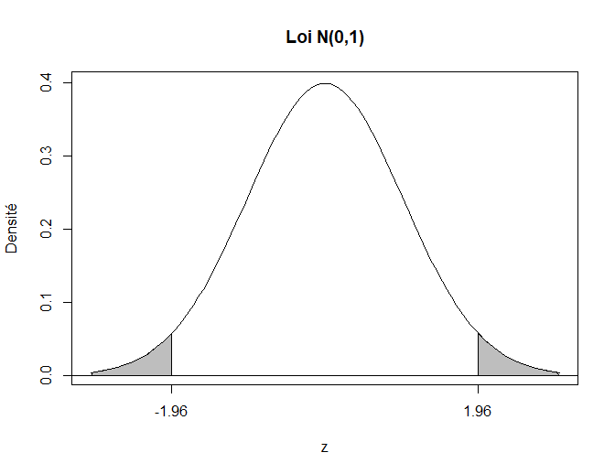

Voila un exemple pour $α=5\%$

Slide 10
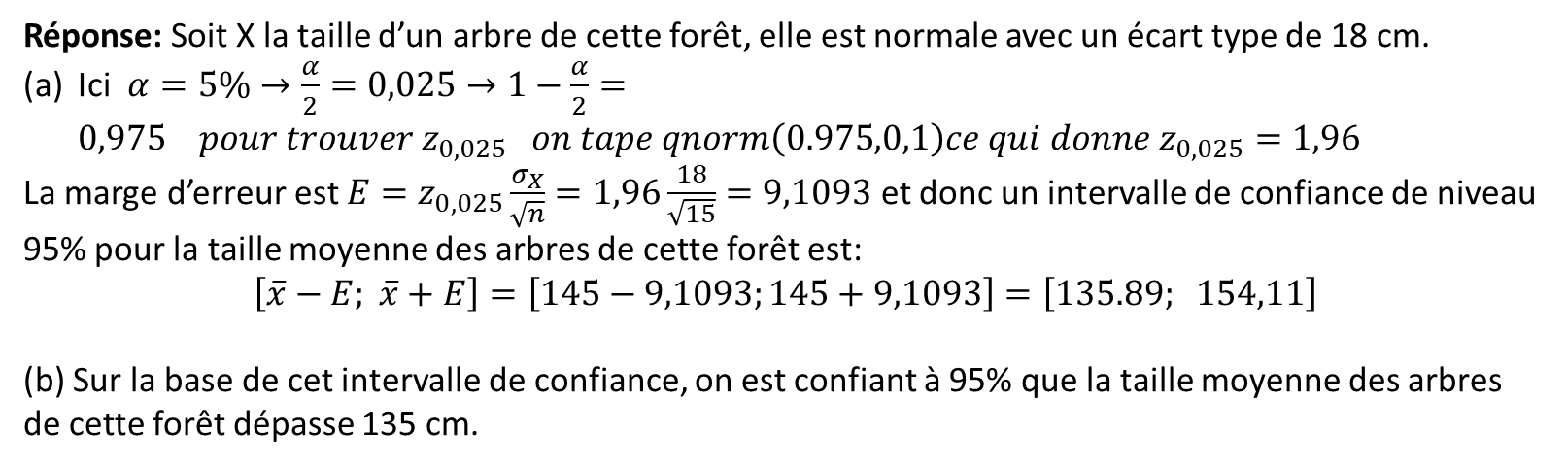
Exemple1: La taille des arbres d’une forêt est distribuée normalement avec un écart-type de 18 cm. Un échantillon aléatoire de taille 15 de ces arbres a donné une moyenne de 145 cm. a) Déterminez un intervalle de confiance de 95 % pour la taille moyenne de la population des arbres de cette forêt. b) Sur la base de cet intervalle de confiance, peut-on dire que la taille moyenne de cette population d’arbres est au moins égale à une certaine valeur ? Expliquez pourquoi.
Réponse: Soit X la taille d’un arbre de cette forêt, elle est normale avec un écart type de 18 cm.
Ici $α=5\%→\frac{α}{2}=0,025→1−\frac{α}{2}=0,975 pour trouver z_{0,025 }on tape qnorm\left(0.975,0,1\right)ce qui donne z_{0,025}=1,96$
La marge d’erreur est $E=z_{0,025}\frac{σ_{X}}{\sqrt{n}}=1,96\frac{18}{\sqrt{15}}=9,1093$ et donc un intervalle de confiance de niveau 95% pour la taille moyenne des arbres de cette forêt est:
$$\left[\overline{x}−E; \overline{x}+E\right]=\left[145−9,1093;145+9,1093\right]=\left[135.89; 154,11\right]$$
(b) Sur la base de cet intervalle de confiance, on est confiant à 95% que la taille moyenne des arbres de cette forêt dépasse 135 cm.

Slide 11
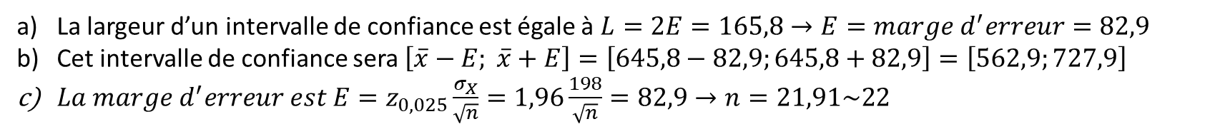
Exemple 2: Soit X : une variable normalement distribuée. Un intervalle de confiance pour sa moyenne présente une largeur de 165,8. a) Déterminez la marge d’erreur associée à cet intervalle. b) Si la moyenne de l’échantillon est de 645,8, déterminez cet intervalle de confiance. c) Si on sait que l’écart-type de cette variable est égal à 198, quelle est la taille de l’échantillon qui a été utilisé pour trouver cet intervalle de confiance de niveau 95 % ?
La largeur d’un intervalle de confiance est égale à $L=2E=165,8→E=marge d^{′}erreur=82,9$
Cet intervalle de confiance sera $\left[\overline{x}−E; \overline{x}+E\right]=\left[645,8−82,9;645,8+82,9\right]=\left[562,9;727,9\right]$
$La marge d^{′}erreur est E=z_{0,025}\frac{σ_{X}}{\sqrt{n}}=1,96\frac{198}{\sqrt{n}}=82,9→n=21,91\sim 22$

Slide 12
Exemple3: Expliquez l’effet sur la marge d’erreur et, par conséquent, sur la précision pour estimer la moyenne d’une variable si : a) on augmente le niveau de confiance sans modifier la taille échantillonnale ; b) on augmente la taille échantillonnale sans modifier le niveau de confiance.
Réponse:
Si on augmente le niveau de confiance, alors la marge d’erreur va augmenter donc l’intervalle de confiance va être plus large (la précision va être moindre). Par exemple un intervalle de confiance de niveau 99% va être plus large que celui de niveau 95%.
Si on augmente la taille de l’échantillon, la marge d’erreur va diminuer et par conséquent l’intervalle de confiance va être plus court (La précision va être meilleure).

Slide 13

Cas 2: La variable est normale avec un écart type inconnu et la taille de l’échantillon $n<30$
Au mois de Novembre.

